Slide 1
Module 12: WLAN Concepts
Switching, Routing and Wireless Essentials v7.0 (SRWE)
Notes:
Cisco Networking Academy Program Switching, Routing and Wireless Essentials v7.0 (SRWE)
Module 12: WLAN Concepts

Slide 2
Module 12: Activities
What activities are associated with this module?
Page # | Activity Type | Activity Name | Optional?
12.1.7 | Check Your Understanding | Introduction to Wireless | Recommended
12.2.1 | Video | WLAN Components | Recommended
12.2.7 | Check Your Understanding | WLAN Components | Recommended
12.3.1 | Video | WLAN Operation | Recommended
12.3.8 | Check Your Understanding | WLAN Operation | Recommended
12.4.1 | Video | CAPWAP | Recommended
12.4.6 | Check Your Understanding | CAPWAP | Recommended
12.5.4 | Check Your Understanding | Channel Management | Recommended
Notes:
2

Slide 3
Module 12: Activities (Cont.)
What activities are associated with this module?
Page # | Activity Type | Activity Name | Optional?
12.6.1 | Video | WLAN Threats | Recommended
12.6.6 | Check Your Understanding | WLAN Threats | Recommended
12.7.1 | Video | Secure WLANs | Recommended
12.7.9 | Check Your Understanding | Secure WLANs | Recommended
Notes:
3

Slide 4
Module Objectives
Module Title: WLAN Concepts
Module Objective: Explain how WLANs enable network connectivity.
Topic Title | Topic Objective
Introduction to Wireless | Describe WLAN technology and standards.
Components of WLANs | Describe the components of a WLAN infrastructure.
WLAN Operation | Explain how wireless technology enables WLAN operation.
CAPWAP Operation | Explain how a WLC uses CAPWAP to manage multiple APs.
Channel Management | Describe channel management in a WLAN.
WLAN Threats | Describe threats to WLANs.
Secure WLANs | Describe WLAN security mechanisms.
Notes:
4
12- Introduction
12.0.2 – What will I learn in this module?

Slide 5
12.1 Introduction to Wireless
Notes:
12 - WLAN Concepts
12.1 – Introduction to Wireless

Slide 6
Benefits of Wireless
A Wireless LAN (WLAN) is a type of wireless network that is commonly used in homes, offices, and campus environments.
WLANs make mobility possible within the home and business environments.
Wireless infrastructures adapt to rapidly changing needs and technologies.
Notes:
12 – WLAN Concepts
12.1 – Introduction to Wireless
12.1.1 – Benefits of Wireless

Slide 7
Types of Wireless Networks
Wireless Personal-Area Network (WPAN) – Low power and short-range (20-30ft or 6-9 meters). Based on IEEE 802.15 standard and 2.4 GHz frequency. Bluetooth and Zigbee are WPAN examples.
Wireless LAN (WLAN) – Medium sized networks up to about 300 feet. Based on IEEE 802.11 standard and 2.4 or 5.0 GHz frequency.
Wireless MAN (WMAN) – Large geographic area such as city or district. Uses specific licensed frequencies.
Wireless WAN (WWAN) – Extensive geographic area for national or global communication. Uses specific licensed frequencies.
Notes:
12 – WLAN Concepts
12.1 – Introduction to Wireless
12.1.2 – Types of Wireless Networks

Slide 8
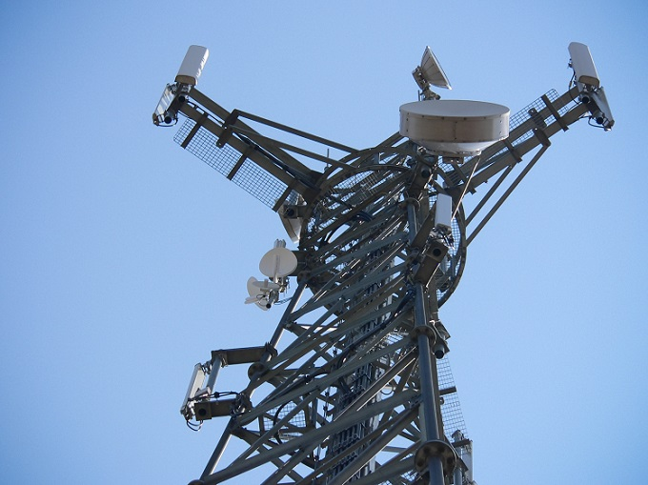
Wireless Technologies
Bluetooth – IEEE WPAN standard used for device pairing at up to 300ft (100m) distance.
Bluetooth Low Energy (BLE) – Supports mesh topology to large scale network devices.
Bluetooth Basic Rate/Enhanced Rate (BR/EDR) – Supports point-to-point topologies and is optimized for audio streaming.
WiMAX (Worldwide Interoperability for Microwave Access) – Alternative broadband wired internet connections. IEEE 802.16 WLAN standard for up 30 miles (50 km).
Notes:
12 – WLAN Concepts
12.1 – Introduction to Wireless
12.1.3 – Wireless Technologies

Slide 9
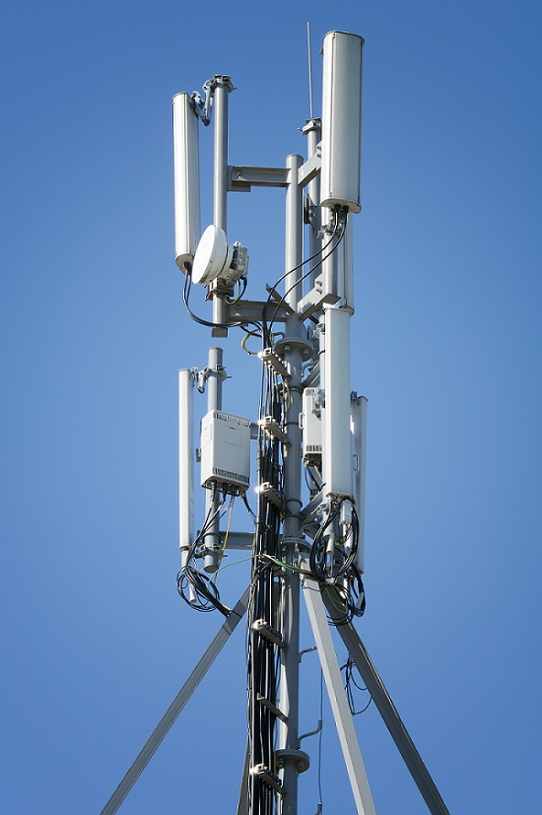
Wireless Technologies (Cont.)
Cellular Broadband – Carry both voice and data. Used by phones, automobiles, tablets, and laptops.
Global System of Mobile (GSM) – Internationally recognized
Code Division Multiple Access (CDMA) – Primarily used on the US.
Satellite Broadband – Uses directional satellite dish (talíř, miska) aligned with satellite in geostationary orbit. Needs clear line of site. Typically used in rural locations where cable and DSL are unavailable.
Notes:
12 – WLAN Concepts
12.1 – Introduction to Wireless
12.1.3 – Wireless Technologies (Cont.)

Slide 10
802.11 Standards
802.11 WLAN standards define how radio frequencies are used for wireless links.
IEEE Standard | Radio Frequency | Description
802.11 | 2.4 GHz | Data rates up to 2 Mb/s
802.11a | 5 GHz | Data rates up to 54 Mb/s Not interoperable with 802.11b or 802.11g
802.11b | 2.4 GHz | Data rates up to 11 Mb/s Longer range than 802.11a and better able to penetrate building structures
802.11g | 2.4 GHz | Data rates up to 54 Mb/s Backward compatible with 802.11b
802.11n | 2.4 and 5 GHz | Data rates 150 – 600 Mb/s Require multiple antennas with MIMO technology
802.11ac | 5 GHz | Data rates 450 Mb/s – 1.3 Gb/s Supports up to eight antennas
802.11ax | 2.4 and 5 GHz | High-Efficiency Wireless (HEW) Capable of using 1 GHz and 7 GHz frequencies
Notes:
12 – WLAN Concepts
12.1 – Introduction to Wireless
12.1.4 – 802.11 Standard

Slide 11
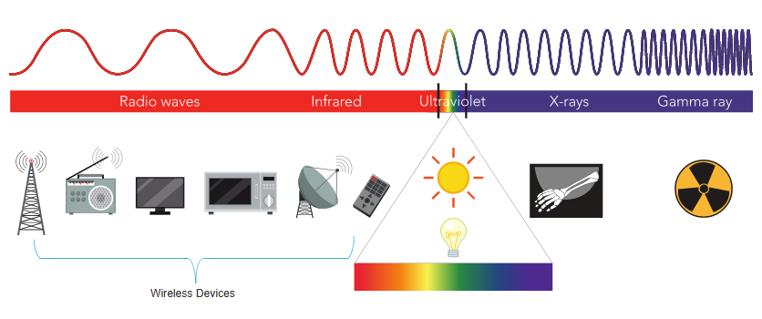
Radio Frequencies
All wireless devices operate in the range of the electromagnetic spectrum. WLAN networks operate in the 2.4 and 5 GHz frequency bands.
2.4 GHz (UHF) – 802.11b/g/n/ax
5 GHz (SHF) – 802.11a/n/ac/ax
Notes:
12 – WLAN Concepts
12.1 – Introduction to Wireless
12.1.5 – Radio Frequencies

Slide 12
Wireless Standards Organizations
Standards ensure interoperability between devices that are made by different manufacturers. Internationally, the three organizations influencing WLAN standards:
International Telecommunication Union (ITU) – Regulates the allocation of radio spectrum and satellite orbits.
Institute of Electrical and Electronics Engineers (IEEE) – Specifies how a radio frequency is modulated to carry information. Maintains the standards for local and metropolitan area networks (MAN) with the IEEE 802 LAN/MAN family of standards.
Wi-Fi Alliance – Promotes the growth and acceptance of WLANs. It is an association of vendors whose objective is to improve the interoperability of products that are based on the 802.11 standard
Notes:
12 – WLAN Concepts
12.1 – Introduction to Wireless
12.1.6 – Wireless Standards Organizations
12.1.7 – Check Your Understanding – Introduction to Wireless

Slide 13
12.2 WLAN Components
Notes:
12 - WLAN Concepts
12.2 – WLAN Components

Slide 14
Video – WLAN Components
This video will cover the following:
Antennas
Wireless Router
Internet Port
Wireless Access Point
Autonomous and controller-based access points
Notes:
12 – WLAN Concepts
12.2 – WLAN Components
12.2.1 – Video – WLAN Components

Slide 15
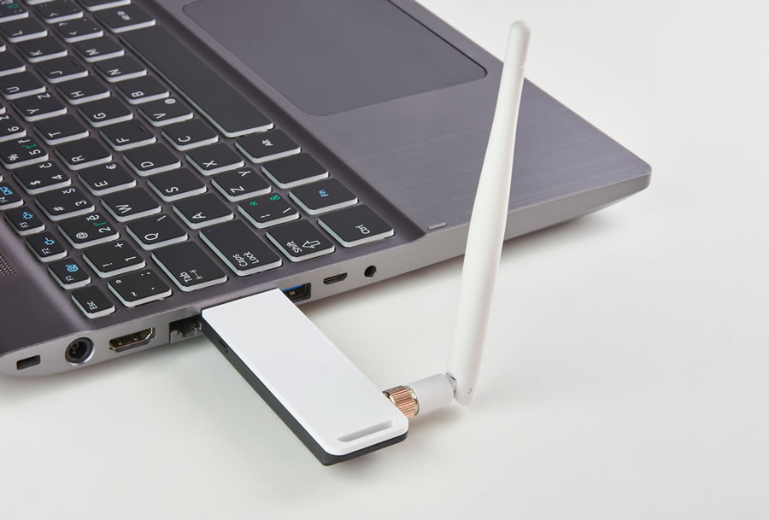
Wireless NICs
To communicate wirelessly, laptops, tablets, smart phones, and even the latest automobiles include integrated wireless NICs that incorporate a radio transmitter/receiver.
If a device does not have an integrated wireless NIC, then a USB wireless adapter can be used.
Notes:
12 – WLAN Concepts
12.2 – WLAN Components
12.2.2 – Wireless NICs

Slide 16
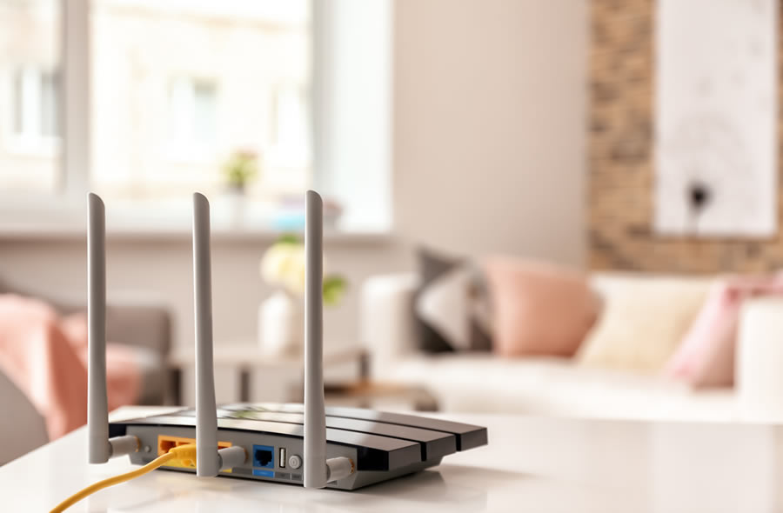
Wireless Home Router
A home user typically interconnects wireless devices using a small, wireless router.
Wireless routers serve as the following:
Access point – To provide wires access
Switch – To interconnect wired devices
Router - To provide a default gateway to other networks and the Internet
Notes:
12 – WLAN Concepts
12.2 – WLAN Components
12.2.3 – Wireless Home Router

Slide 17
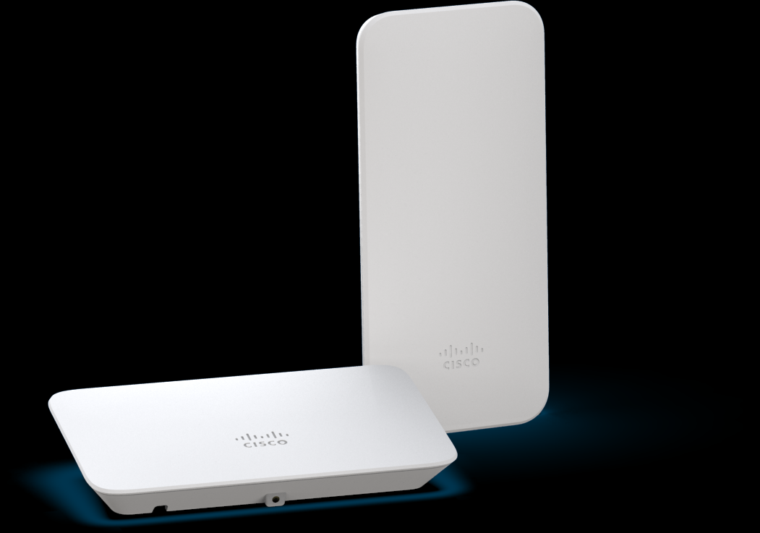
Wireless Access Point
Wireless clients use their wireless NIC to discover nearby access points (APs).
Clients then attempt to associate and authenticate with an AP.
After being authenticated, wireless users have access to network resources.
Cisco Meraki Go access points
Notes:
12 – WLAN Concepts
12.2 – WLAN Components
12.2.4 – Wireless Access Point

Slide 18
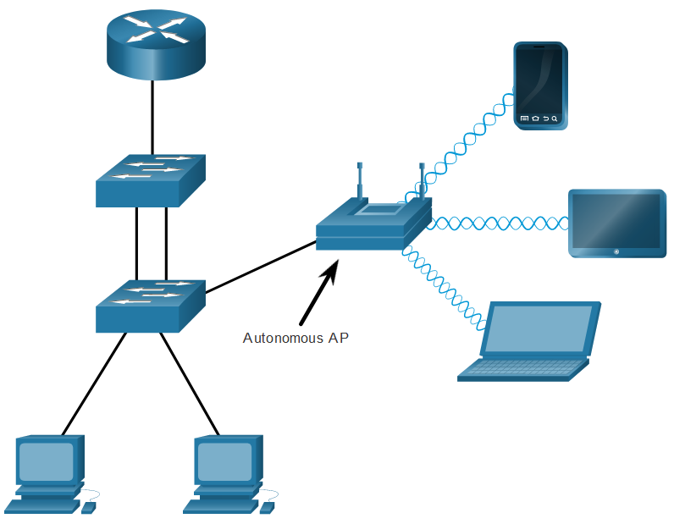
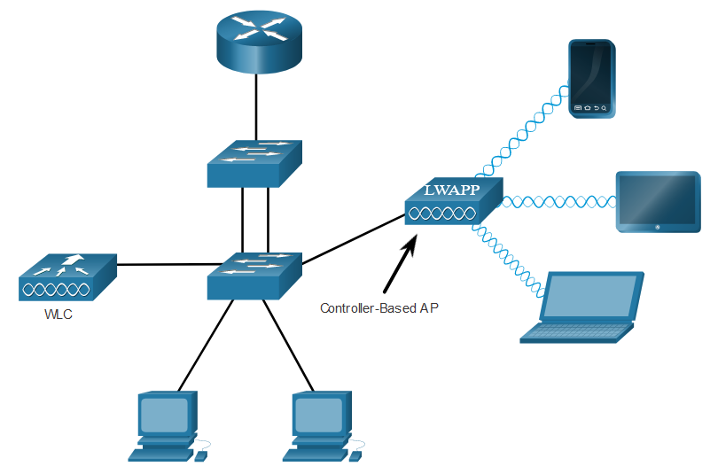
AP Categories
APs can be categorized as either autonomous APs or controller-based APs.
Autonomous APs – Standalone devices configured through a command line interface or GUI. Each autonomous AP acts independently of the others and is configured and managed manually by an administrator.
Controller-based APs – Also known as lightweight APs (LAPs). Use Lightweight Access Point Protocol (LWAPP) to communicate with a LWAN controller (WLC). Each LAP is automatically configured and managed by the WLC.
Notes:
12 – WLAN Concepts
12.2 – WLAN Components
12.2.5 – AP Categories

Slide 19
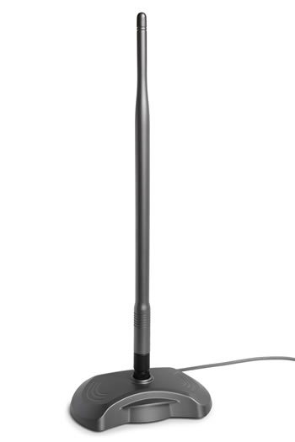
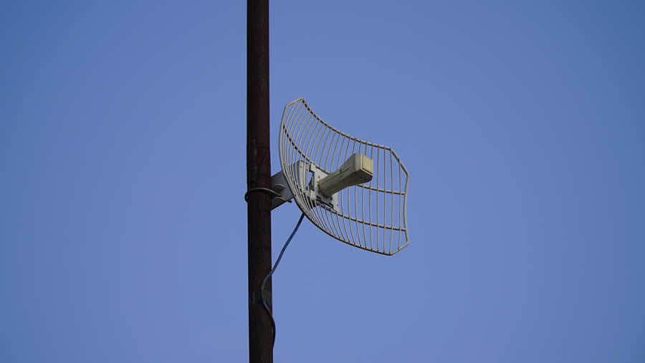
Wireless Antennas
Types of external antennas:
Omnidirectional – Provide 360-degree coverage. Ideal in houses and office areas.
Directional – Focus the radio signal in a specific direction. Examples are the Yagi and parabolic dish.
Multiple Input Multiple Output (MIMO) – Uses multiple antennas (Up to eight) to increase bandwidth.
Notes:
12 – WLAN Concepts
12.2 – WLAN Components
12.2.6 – Wireless Antennas
12.2.7 – Check Your Understanding – WLAN Components

Slide 20
12.3 WLAN Operation
Notes:
12 - WLAN Concepts
12.3 – WLAN Operation

Slide 21
Video – WLAN Operation
This video will cover the following:
Infrastructure Mode
Ad hoc Mode
Tethering
Basic Service Set (BSS)
Extended Service Set (ESS)
802.11 Frame Structure
Carrier Sense Multiple Access Collision Avoidance (CSMA/CA)
Wireless Client AP Association
Passive and Active Delivery Mode
Notes:
12 – WLAN Concepts
12.3 – WLAN Operation
12.3.1 – Video – WLAN Operation

Slide 22
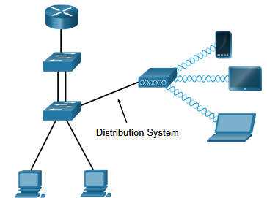
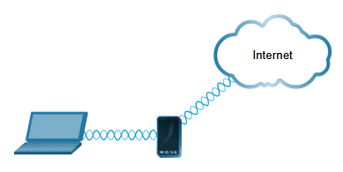
802.11 Wireless Topology Modes
Ad hoc mode - Used to connect clients in peer-to-peer manner without an AP.
Infrastructure mode - Used to connect clients to the network using an AP.
Tethering - Variation of the ad hoc topology is when a smart phone or tablet with cellular data access is enabled to create a personal hotspot.
Notes:
12 – WLAN Concepts
12.3 – WLAN Operation
12.3.2 – 802.11 Wireless Topology Modes

Slide 23
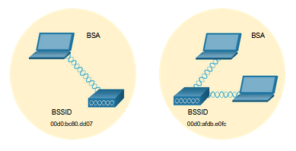
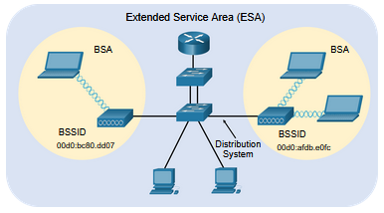
BSS and ESS
Infrastructure mode defines two topology blocks:
Basic Service Set (BSS)
Uses single AP to interconnect all associated wireless clients.
Clients in different BSSs cannot communicate.
Extended Service Set (ESS)
A union of two or more BSSs interconnected by a wired distribution system.
Clients in each BSS can communication through the ESS.
Notes:
12 – WLAN Concepts
12.3 – WLAN Operation
12.3.3 – BSS and ESS

Slide 24
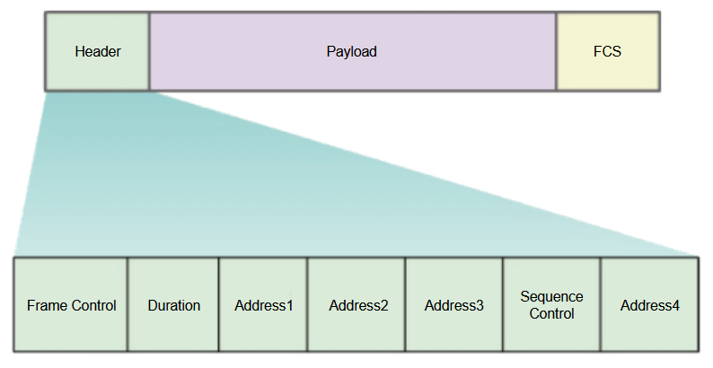
802.11 Frame Structure
The 802.11 frame format is similar to the Ethernet frame format, except that it contains more fields.
Notes:
12 – WLAN Concepts
12.3 – WLAN Operation
12.3.4 – 802.11 Frame Structure

Slide 25
Řízení rámce 802.11
Notes:
Obsah adresových polí je závislý na řízení posloupnosti a to:
mezi koncovými stanicemi:
zdrojová, cílová adresa, ID přístupového modulu;
od koncové stanice k přístupovému modulu:
zdrojová, ID přístupového modulu, cílová adresa;
od přístupového modulu ke koncové stanici:
ID přístupového modulu, zdrojová, cílová adresa;
mezi přístupovými moduly:
cílová a zdrojová adresa modulu, cílová a zdrojová adresa stanice.

Slide 26
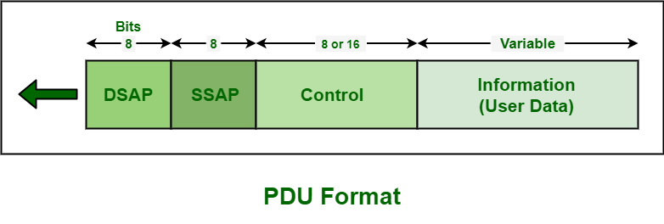
Logical Link Control (LLC)
Logical Link Control (LLC) je podvrstva, která obecně poskytuje logiku pro datové spojení, protože řídí synchronizaci, multiplexování, řízení toku a dokonce i funkce pro kontrolu chyb DLL (vrstva datového spojení). DLL je rozdělena na dvě podvrstvy, tj. Podvrstvu LLC a podvrstvu MAC (Medium Access Control).Základní model protokolů LLC je modelován podle HDLC (High-Level Data Link Control). Tyto protokoly jsou nepotvrzená služba bez připojení, služba orientovaná na připojení a potvrzená služba bez připojení. Všechny tyto protokoly používají stejný formát PDU (Protocol Data Unit):

Slide 27
Funkce vrstvy LLC
Je zodpovědný za správu a zajištění integrity datových přenosů.
Poskytují logiku pro datové spojení.
Řídí také funkce synchronizace, multiplexování, kontroly chyb nebo oprav, řízení toku knihovny DLL.
Umožňuje také vícebodovou komunikaci v celé řadě počítačových sítí.

Slide 28
Mechanismy vrstvy LLC
Toto pole identifikuje a určuje konkrétní PDU a také určuje různé řídicí funkce. Jedná se o 8 nebo 16bitové pole, obvykle v závislosti na identitě PDU. Používá se pro řízení toku a řešení chyb. V zásadě existují tři typy PDU. Každý PDU má jiný formát ovládacího pole.
- Information (I)
Obecně obsahuje 7bitové pořadové číslo (N (Send)) a také pořadové číslo (N (Received)). Slouží k přenosu dat nebo informací.
- Supervisory (S)
Obecně obsahuje pořadové číslo potvrzení (N (R)) a také 2bitové pole S pro tři různé formáty PDU, tj. RNR (Receive Not Ready), RR (Receive Ready) a REJ (Reject). Obvykle se používá pro řízení toku a chyb.
- Unnumbered (U)
Obvykle se jedná o 5bitový bit M, který se používá k označení typu PDU. Používá se pro různé protokoly PDU.

Slide 29
Problém near/far
Protokol 802.11 MAC je svým konceptem podobný 802.3 v tom, že je navržen tak, aby podporoval více uživatelů na sdíleném médiu tím, že odesílatel před přístupem k médiu detekuje, zda nevysílá nějaká jiná stanice.
U 802.3 ethernetové sítě LAN protokol protokolů vícenásobného přístupu s detekcí kolizí (CSMA/CD) reguluje, jak ethernetové stanice vytvářejí přístup k síti a jak detekují a zpracovávají kolize, ke kterým dochází, když se dvě nebo více zařízení pokouší současně komunikovat přes LAN . V síti WLAN 802.11 není detekce kolizí možná kvůli problému near/far.
Problém near/far způsobuje účinek silného signálu ze zdroje blízkého signálu, který ztěžuje přijímači slabší signál z dalšího zdroje v důsledku rušení sousedního kanálu, rušení druhého kanálu, zkreslení (distorze), zachycení efekt, omezení dynamického rozsahu nebo podobně.

Slide 30
CSMA/CA
WLANs are half-duplex and a client cannot “hear” while it is sending, making it impossible to detect a collision.
WLANs use carrier sense multiple access with collision avoidance (CSMA/CA) to determine how and when to send data. A wireless client does the following:
Listens to the channel to see if it is idle, i.e. no other traffic currently on the channel.
Sends a ready to send (RTS) message the AP to request dedicated access to the network.
Receives a clear to send (CTS) message from the AP granting access to send.
Waits a random amount of time before restarting the process if no CTS message received.
Transmits the data.
Acknowledges all transmissions. If a wireless client does not receive an acknowledgment, it assumes a collision occurred and restarts the process
Notes:
12 – WLAN Concepts
12.3 – WLAN Operation
12.3.5 – CSMA/CA

Slide 31
Přístupová metoda – DCF
Notes:
Zde použitá přístupová metoda DCF (Distributed Coordination Function) je založena na obecnější metodě CSMA/CA (Carrier Sense Multiple Access / Collision Avoidance). Zde je podobnost s nám známou metodou CSMA/CD v tom, že každá stanice naslouchá, zda probíhá přenos, a pokud ano, odloží své vysílání. Rozdíl je zde v tom, že v radiovém provozu nelze rozeznat kolize a tak jsou na jedné straně tyto kolize minimalizovány (nezačnou ihned vysílat všechny stanice, které čekaly na ukončení vysílání jiné stanice) a na druhé jsou úspěšné přenosy potvrzovány.
Neboli po potvrzeném přenosu následuje mezirámcová štěrbina DIFS (DCF Inter Frame Space), před uplynutím této doby lze vyslat pouze prioritní rámce. V případě použití přístupového modulu (bodu) je třeba u něj o přenos požádat (Request to Send, RTS) a pokud je první, je rozhlášen všem ostatním stanicím (Clear to Send, CTS). Po vyslání každého rámce je třeba počkat jistou dobu na potvrzení tohoto vyslání, konkrétně po dobu krátké štěrbiny SIFS (Short Inter Frame Space). Po vyslání potvrzení ACK (acknowledgement) nastává tzv. etapa soupeření, kdy stanice čekající na vysílání počkají ještě další, náhodně zvolený interval.

Slide 32
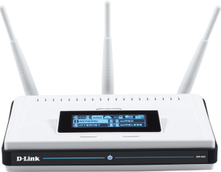
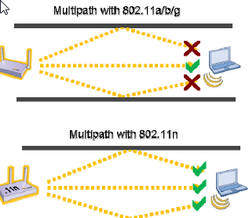
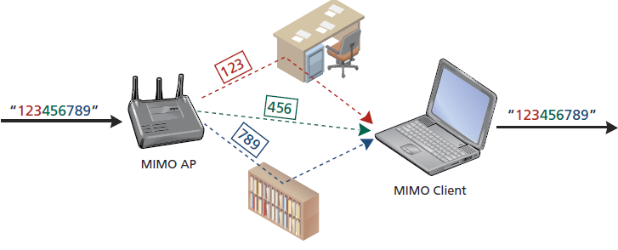
802.11n MIMO (Multiple Input Multiple Output)
Klíčovými vlastnostmi standardu 802.11n jsou
MIMO technologie (Multiple-Input Multiple-Output)
40MHz kanál na fyzické vrstvě
funkce shlukování rámců na podvrstvě MAC
Notes:
V konfiguraci antén MIMO lze použít několik způsobů přenosu dat: SDM (Spatial Division Multiplexing) – přenáší různá data na každém kanálu pro přímé zvýšení propustnosti, zatímco prostorová diverzita přenáší stejná data na každém kanále, což díky redundanci v přenosu přispívá ke zvýšení robustnosti systému a zlepšení pokrytí.
Formování paprsku (Beam Forming) – Řídí se směrování a tvar vysílaného signálu v MIMO.
Prostorový tok (spatial stream) je definován jako několik toků bitů přenášených ve více prostorových dimenzích vytvořených právě více anténami na obou stranách. Častý je nesymetrický počet použitých antén (např. 3x2), více u vysílače, méně u přijímače. Ve skutečnosti nemusí být počet antén roven ani počtu toků - může být použito více antén než prostorových toků (např. 3x3:2 znamená zařízení se třemi vysílacími anténami a třemi přijímajícími anténami se dvěma toky), čímž se už nezvyšuje kapacita (ve zmíněném příkladu zůstává na dvojnásobku propustnosti při použití jediného toku), ale vylepšuje se pokrytí.

Slide 33
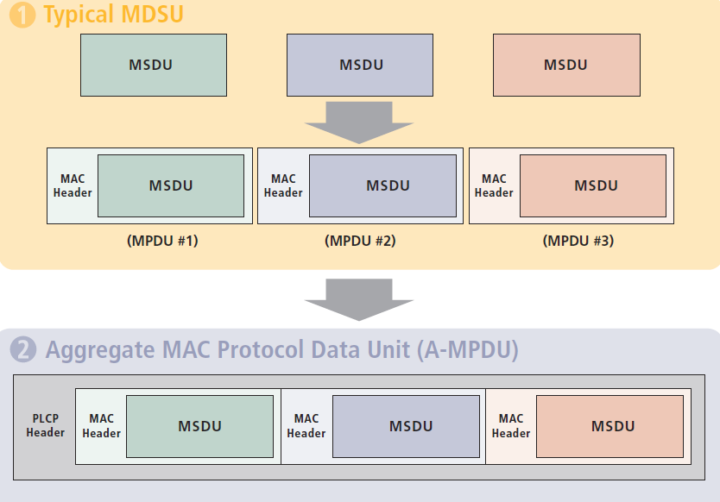
Agregace rámců
Problém: Reálná rychlost není 300 Mb/s, ale cca 130, proč?
Notes:
Standard 802.11b sliboval 10 Mbit/s a reálná rychlost je menší než 5 Mbit/s. 802.11g nabízel teoretické maximum 54 Mbit/s a poskytuje okolo 20 Mbit/s. U 802.11n je rychlost na fyzické vrstvě max. 300 Mbit/s při použití 40MHz kanálu. Reálná propustnost se pohybuje okolo 130 Mbit/s. Odkud se však bere taková ztráta?
300 Mbit/s je pouze na určitou vzdálenost a pouze na fyzické vrstvě. Reálná rychlost je pak až poloviční, protože přibližně 30-40% teoretické přenosové kapacity spotřebuje režie MAC podvrstvy. Další ztrátu způsobuje pracovní režim WiFi sítí – a sice HDX (stanice v jednom okamžiku buď data vysílá, nebo je přijímá). V praxi to znamená, že v ideálním prostředí (bez zarušení a dalších ztrát) lze získat reálnou rychlost nanejvýš 150 Mbit/s. Je zde ovšem další zpomalení – svou vlastní režii má také síťový protokol TCP/IP i přenosový protokol. Proto je skutečná, změřitelná rychlost v takové síti ještě nižší a pohybuje se někdo okolo 130 Mbit/s.
Je zde 56 OFDM (orthogonal frequency-division multiplexing – 56 frekvencí, 52 data a 4 pilotní tóny) a každý z nich může být
BPSK (Phase Shift Keying) – mění fázi
QPSK (Quadrature phase-shift keying) - 4 stavy fáze
16-QAM (Quadrature Amplitude modukation) –
kombinace fázové a amplitudové modulace
64 QAM
Phase-shift keying

Slide 34
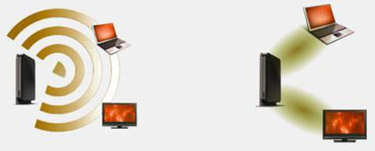
IEEE 802.11ac (WiGig) (návrat k pásmu 5 GHz)
Notes:
Long term verze 802.11ac má kapacitu pro podporu až osmi antén, z nichž každá běží na více než 400Mb/s, ale nejrychlejší router má až čtyři antény. Důvodem je to, že antény přinášejí náklady a zabírají prostor, a čím menší je zařízení, tím méně antén (smartphony: 1 anténa, USB adaptéry: 1 nebo 2 antény, tablety: 2 antény, notebooky: 2 antény (občas 3), stolní počítače: 3 nebo 4 antény. V případě smartphounu je teoretické maximum 400 Mb/s, ale realističtější je 200 Mb/s.
Výhodou verze ac je beamforming, neboli „inteligentní signál“, který detekuje, kde jsou připojená zařízení a zvyšuje sílu signálu speciálně v daném směru.

Slide 35
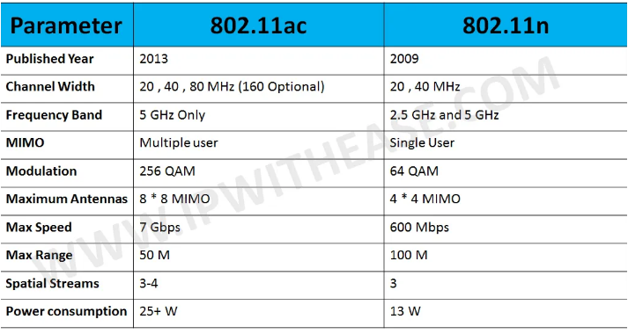
Porovnání 802.11n a 802.11ac

Slide 36
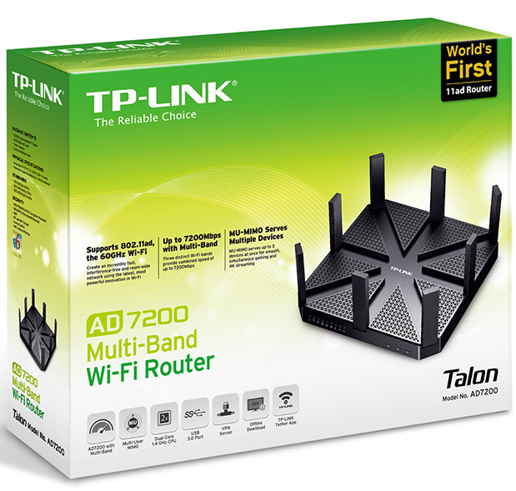
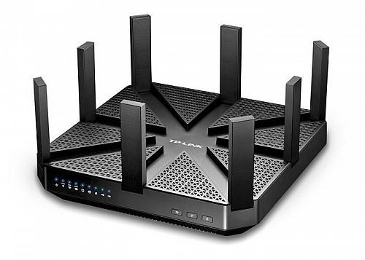
802.11ad: vyšší frekvence, ale menší dosah – co s tím?
Notes:
Standard 802.11ad využívá radiové vlny o velmi vysoké frekvenci – zatímco dnešní standardy 802.11n a 802.11ac fungují na frekvenci 5 GHz, 802.11ad funguje na frekvenci 60 GHz. To znamená, že dokáže přenášet výrazně větší objemy dat, avšak na podstatně kratší vzdálenost, protože u vyšší frekvence dochází rychleji k útlumu. Teoretická přenosová rychlost je až 5 Gb/s.
Jinými slovy, Wi-Fi 802.11ad umožňuje velmi rychlou komunikaci na krátké vzdálenosti. Odborníci se však neshodují na tom, jaké bude mít praktické využití v podnikovém prostředí. Otázkou je, zda bude standard 802.11ad používán stejným způsobem jako předchozí standardy.
Dosavadní standardy byly užívány primárně ke komunikaci mezi okrajem sítě a koncovým zařízením. 802.11ad lze tímto způsobem využít, ale jeho hlavní úloha bude podle odborníků vzhledem k vysoké propustnosti jiná – jako páteřní technologie propojující různé části sítě tam, kde nelze natáhnout kabel.
S tím souvisí i vývoj dalších bezdrátových technologií pod záštitou pracovní skupiny 802.11, se kterými se může 802.11ad doplňovat. Jednou z nich je standard 802.11ah označovaný také jako HaLow – s nižší frekvencí a větším dosahem, určený pro rozsáhlé sítě se smíšenou topologií pro internet věcí.

Slide 37
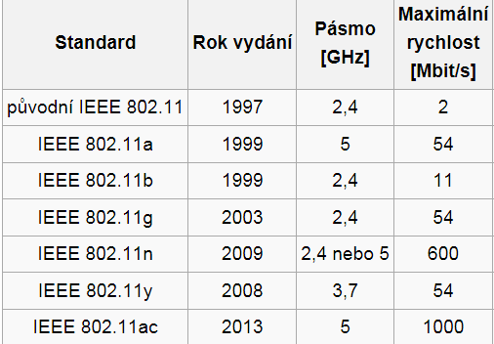
Souhrn parametrů WiFi sítí
IEEE 802.11ad 2014 2,4, 5, 60 7 000

Slide 38
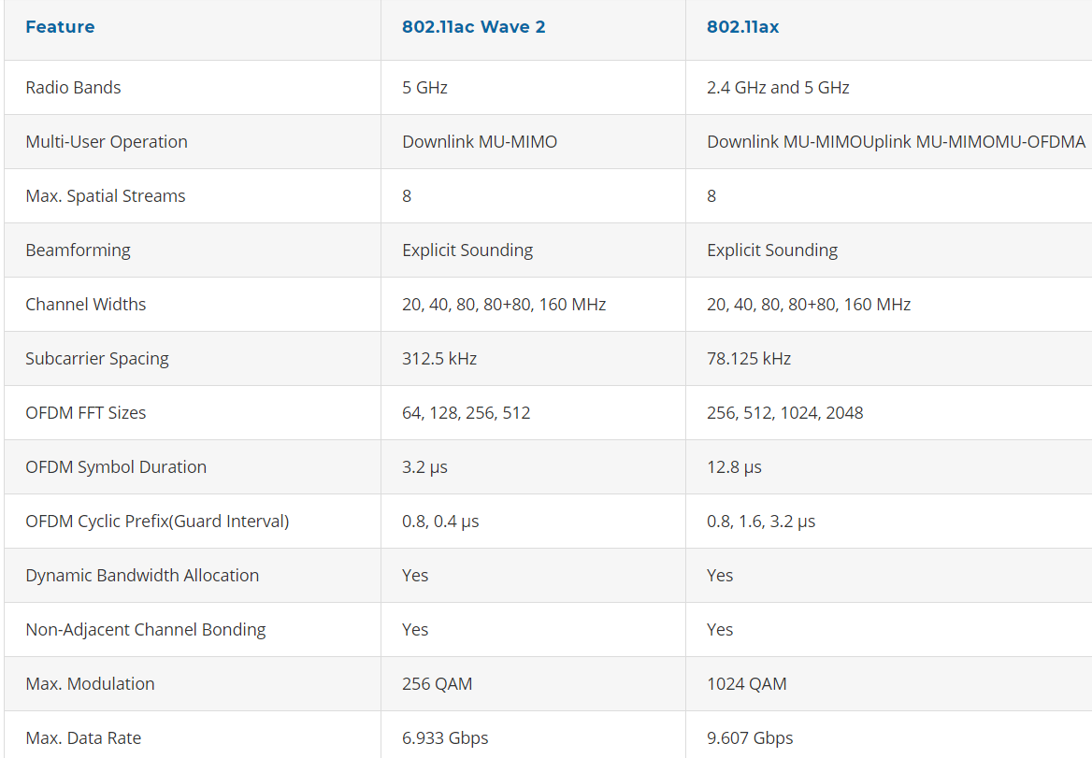
Nalezte 10 rozdílů

Slide 39
Wi-Fi 6 (dříve IEEE 802.11ax) v kostce
Ortogonální frekvenční dělení s vícenásobným přístupem (OFDMA - Orthogonal frequency division multiple access).
Víceuživatelský vícenásobný vstup vícenásobný výstup (MU-MIMO - Multi-user multiple input multiple output).
Kanály 160 MHz
Cílová doba probuzení (TWT - Target wake time).
Režim kvadraturní amplitudové modulace 1024 (1024-QAM - 1024 quadrature amplitude modulation mode).
beamforming.

Slide 40
OFDMA
Ortogonální frekvenční dělení s vícenásobným přístupem (OFDMA - Orthogonal frequency division multiple access): účinně sdílí kanály pro zvýšení účinnosti sítě a nižší latence pro downlink i uplink provoz v prostředí s vysokou poptávkou.

Slide 41
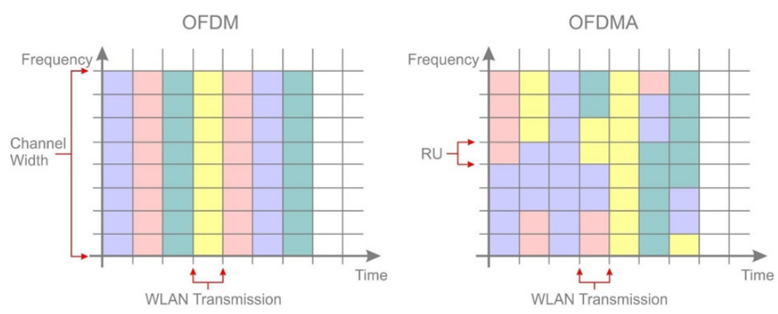
Rozdíl OFDM a OFDMA
OFDMA rozděluje kanály na menší „Resource Units“ (RU) předdefinovaného počtu subnosných a poté přiřazuje RU více klientským uživatelům.

Slide 42
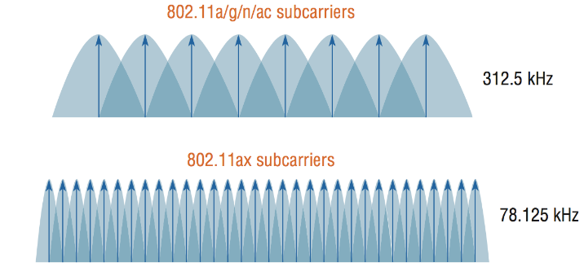
Uzší subkanály (nazývají se jako RU (Resouce Unit))

Slide 43
MU-MIMO
Víceuživatelský vícenásobný vstup vícenásobný výstup (MU-MIMO – Multi-user multiple input multiple output): umožňuje přenos více downlinkových dat najednou a umožňuje přístupovému bodu přenášet data současně na větší počet zařízení současně

Slide 44
Kanály 160 MHz
Kanály 160 MHz: zvětšuje šířku pásma a poskytuje vyšší výkon při nízké latenci.

Slide 45
TWT
Cílová doba probuzení (TWT – Target wake time): výrazně zlepšuje výdrž baterie v zařízeních Wi-Fi, jako je např. internet věcí (IoT).

Slide 46
1024-QAM - 1024
Režim kvadraturní amplitudové modulace 1024 (1024-QAM – 1024 – quadrature amplitude modulation mode): zvyšuje propustnost v zařízeních Wi-Fi kódováním více dat ve stejném množství spektra.

Slide 47
Beamforming
Beamforming sleduje díky soustavě antén umístění bezdrátových zařízení v síti a směruje WiFi signál vždy přímo na tato zařízení. Neustále kontroluje a zohledňuje také pohyb mobilních zařízení, jako jsou mobilní telefony a tablety.
Tato chytrá distribuce signálu cíleně zesiluje bezdrátový signál a poskytuje vysoce stabilní WiFi připojení i nejnáročnějším aplikacím, zajišťujícím např. přenos hlasu a videa ve vysokém rozlišení.

Slide 48
Beamforming podrobněji
Pokud je signál získán ze dvou směrů a v přesně stejné fázi, tak se sečtou a výsledkem je podstatně lepší příjem. Beamforming opozdí signál z druhé antény tak, že i po započtení jiné (delší) dráhy dorazí k přijímači ve stejný okamžik – tzn. jejich síla se sečte. Výsledkem je kvalitnější příjem.
AP a klient se vzájemně kalibrují pro každý subcarrier (takže každý ze 108 subkanálů v rámci jednoho 40 MHz kanálu může mít odlišný výpočet a fázový posun).
Beamforming ve středních vzdálenostech umožní udržet 256-QAM a 64-QAM, tedy zvýšit rychlost (a tím snížit čas obsazenosti kanálu a tím tedy celkovou kapacitu).

Slide 49
Airtime Fairness
Airtime Fairness (volně přeloženo: spravedlivé přiřazování vysílacího času) s cílem vyvážit nároky jednotlivých zařízení na rychlost a přesnost.
Kalibrované způsoby měření a algoritmy určují, jakým způsobem bude router přidělovat své vysílací kapacity a distribuovat vyčleněné Wi-Fi streamy každému zařízení, aby se plýtvalo silami v boji o šířku pásma.

Slide 50
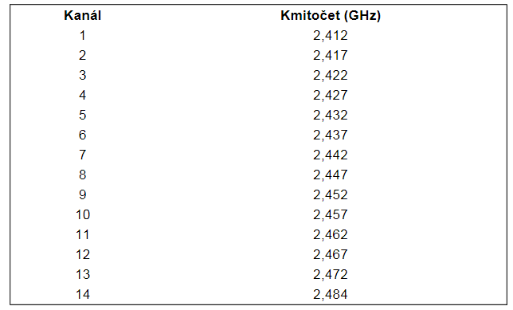
Kanály v rozmezí 2,412 - 2,484 GHz podle ČTÚ GL-12/R/2000
U WiFi používají USA: 11, Evropa: 13, Japonsko: 14 kanálů

Slide 51
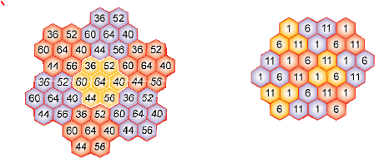
Kanály by se neměly překrývat
Schéma 7to1 ( 5 GHz, kanály 20 MHz) 3to1 (2,4 GHz, kanály 20 MHz)
Notes:
Blíže
https://www.slideshare.net/altaware/aerohive-80211-technology-primer
https://www.wlanpros.com/resources/802-11n-primer-aerohive-networks/

Slide 52
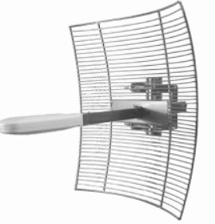
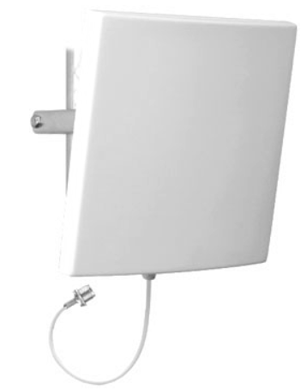
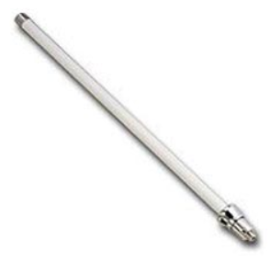
Antény: směrová, sektorová, všesměrová a YAGI

Slide 53
Nejčastější příčiny rušení signálu
betonové konstrukce a silné zdi
ocelové výztuže a armatury v konstrukcích
elektrické motory
vysokonapěťové rozvody
mikrovlnné trouby
monitory
zařízení pracující v pásmu 2,4 GHz
Co vše pracuje v pásmu 2,4 GHz?

Slide 54
Co vše pracuje v pásmu 2,4 GHz? A proč?

Slide 55
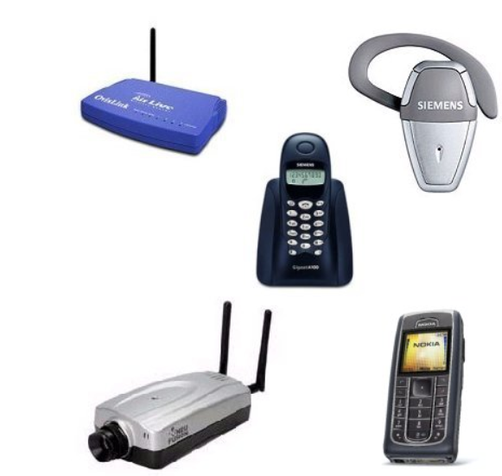
Co vše pracuje v pásmu 2,4 GHz

Slide 56
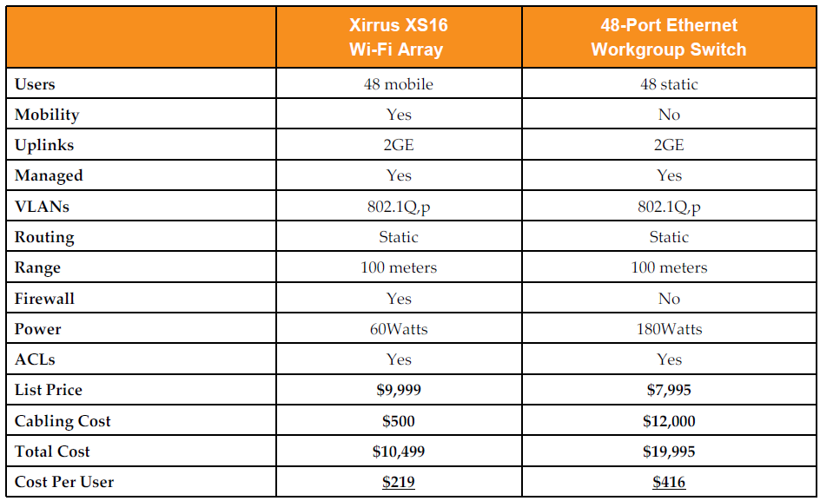
Nákladová stránka: příklad

Slide 57
Bezpečnostní pravidla firemní WiFi sítě
V Access Pointu (AP)zaveďte tabulku povolených MAC adres
Zapněte WPA (Wi-Fi Protected Access), pokud už musíte mít WEP, (Wired Equivalent Privacy) tak se 128bitovým klíčem
Pravidelně klíče měňte (např. 1x za měsíc)
Nepovolujte DHCP a adresy přidělujte ručně
Pokud je to možné, nastavte také tabulku povolených IP adres
Zakažte SSID Broadcast (rozhlašování)
Znemožněte fyzický přístup uživatelů k AP (aspoň ho dát ke stropu)
Pravidelně kontroluje síť i logy z AP
Omezte výkon tak, aby síť zbytečně nepřesahovala prostory vaší firmy
Pokud chcete opravdu zajistit bezpečnost, používejte VPN (Virtuální privátní síť)

Slide 59
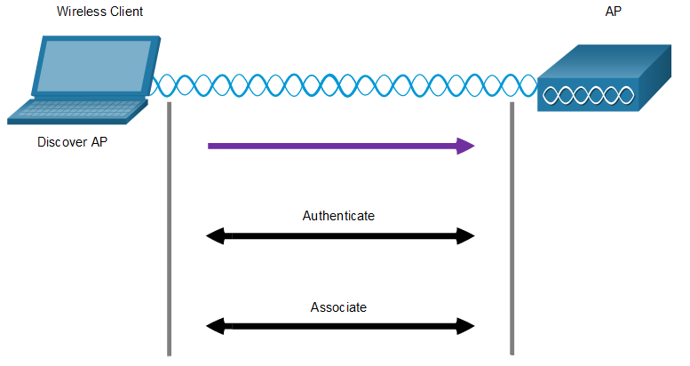
Wireless Client and AP Association
For wireless devices to communicate over a network, they must first associate with an AP or wireless router.
Wireless devices complete the following three stage process:
Discover a wireless AP
Authenticate with the AP
Associate with the AP
Notes:
12 – WLAN Concepts
12.3 – WLAN Operation
12.3.6 – Wireless Client and AP Association

Slide 60
Wireless Client and AP Association (Cont.)
To achieve successful association, a wireless client and an AP must agree on specific parameters:
SSID – The client needs to know the name of the network to connect.
Password – This is required for the client to authenticate to the AP.
Network mode – The 802.11 standard in use.
Security mode – The security parameter settings, i.e. WEP, WPA, or WPA2.
Channel settings – The frequency bands in use.
Notes:
12 – WLAN Concepts
12.3 – WLAN Operation
12.3.6 – Wireless Client and AP Association (Cont.)

Slide 61
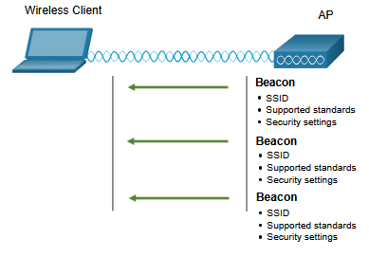
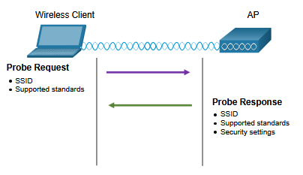
Passive and Active Discover Mode
Wireless clients connect to the AP using a passive or active scanning (probing) process.
Passive mode – AP openly advertises its service by periodically sending broadcast beacon (maják) frames containing the SSID, supported standards, and security settings.
Active mode – Wireless clients must know the name of the SSID. The wireless client initiates the process by broadcasting a probe request frame on multiple channels.
Passive mode
Active mode
Notes:
12 – WLAN Concepts
12.3 – WLAN Operation
12.3.7 – Passive and Active Discover Mode
12.3.8 – Check Your Understanding – WLAN Operation

Slide 62
12.4 CAPWAP Operation
Notes:
12 - WLAN Concepts
12.4 – CAPWAP Operation

Slide 63
Video – CAPWAP
This video will cover the following:
Control and Provisioning of Wireless Access Points (CAPWAP) function
Split Media Access Control (MAC) Architecture
DTLS Encryption
Flex Connect Aps
RFC 4564 defines the objectives for the CAPWAP protocol.
RFC 5418 covers the threat analysis for IEEE 802.11 deployments.
RFC 5415 defines the actual CAPWAP protocol specifications.
Notes:
12 – WLAN Concepts
12.4 – CAPWAP Operation
12.4.1 – Video – CAPWAP

Slide 64
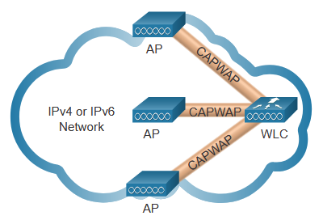
Introduction to CAPWAP
CAPWAP is an IEEE standard protocol that enables a WLC to manage multiple APs and WLANs.
Based on LWAPP but adds additional security with Datagram Transport Layer Security (DLTS).
Encapsulates and forwards WLAN client traffic between an AP and a WLC over tunnels using UDP ports 5246 and 5247.
Operates over both IPv4 and IPv6. IPv4 uses IP protocol 17 and IPv6 uses IP protocol 136.
Notes:
12 – WLAN Concepts
12.4 – CAPWAP Operation
12.4.2 – Introduction to CAPWAP

Slide 65
Výměna zpráv DTLS

Slide 66
Split MAC Architecture
The CAPWAP split MAC concept does all the functions normally performed by individual APs and distributes them between two functional components:
AP MAC Functions
WLC MAC Functions
AP MAC Functions | WLC MAC Functions
Beacons and probe responses | Authentication
Packet acknowledgements and retransmissions | Association and re-association of roaming clients
Frame queueing and packet prioritization | Frame translation to other protocols
MAC layer data encryption and decryption | Termination of 802.11 traffic on a wired interface
Notes:
12 – WLAN Concepts
12.4 – CAPWAP Operation
12.4.3 – Split MAC Architecture

Slide 67
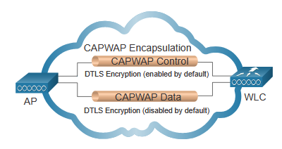
DTLS Encryption
DTLS provides security between the AP and the WLC.
It is enabled by default to secure the CAPWAP control channel and encrypt all management and control traffic between AP and WLC.
Data encryption is disabled by default and requires a DTLS license to be installed on the WLC before it can be enabled on the AP.
Notes:
12 – WLAN Concepts
12.4 – CAPWAP Operation
12.4.4 – DTLS Encryption

Slide 68
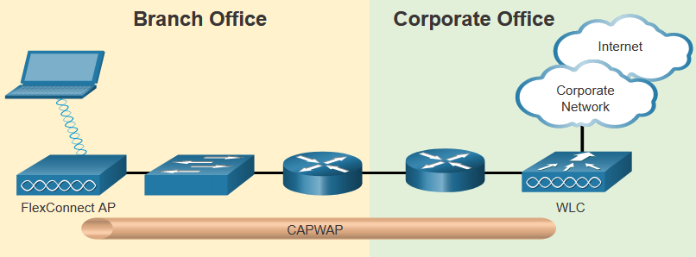
Flex Connect APs
FlexConnect enables the configuration and control of Aps over a WAN link.
There are two modes of option for the FlexConnect AP:
Connected mode – The WLC is reachable. The FlexConnect AP has CAPWAP connectivity with the WLC through the CAPWAP tunnel. The WLC performs all CAPWAP functions.
Standalone mode – The WLC is unreachable. The FlexConnect AP has lost CAPWAP connectivity with the WLC. The FlexConnect AP can assume some of the WLC functions such as switching client data traffic locally and performing client authentication locally.
Notes:
12 – WLAN Concepts
12.4 – CAPWAP Operation
12.4.5 – Flex Connect Aps
12.4.6 – Check Your Understanding – CAPWAP Operation

Slide 69
12.5 Channel Management
Notes:
12 - WLAN Concepts
12.5 – Channel Management

Slide 70
Frequency Channel Saturation
If the demand for a specific wireless channel is too high, the channel may become oversaturated, degrading the quality of the communication.
Channel saturation can be mitigated using techniques that use the channels more efficiently.
Direct-Sequence Spread Spectrum (DSSS) - A modulation technique designed to spread a signal over a larger frequency band. Used by 802.11b devices to avoid interference from other devices using the same 2.4 GHz frequency.
Frequency-Hopping Spread Spectrum (FHSS) - Transmits radio signals by rapidly switching a carrier signal among many frequency channels. Sender and receiver must be synchronized to “know” which channel to jump to. Used by the original 802.11 standard.
Orthogonal Frequency-Division Multiplexing (OFDM) - A subset of frequency division multiplexing in which a single channel uses multiple sub-channels on adjacent frequencies. OFDM is used by a number of communication systems including 802.11a/g/n/ac.
Notes:
12 – WLAN Concepts
12.5 – Channel Management
12.5.1 – Frequency Channel Saturation

Slide 71
Začneme od Adama: Co je FDM (frequency-division multiplexing)
Frekvenční multiplexování (FDM) je technika multiplexování, což znamená kombinování více než jednoho signálu na sdíleném médiu. Ve FDM jsou kombinovány signály různých frekvencí pro souběžný přenos.
Kmitočtové spektrum každého vstupního signálu je posunuto do jiného kmitočtového pásma; přenáší se sloučené signály, které jsou na přijímací straně od sebe odděleny pomocí pásmových propustí a posunuty do původního kmitočtového pásma.

Slide 72
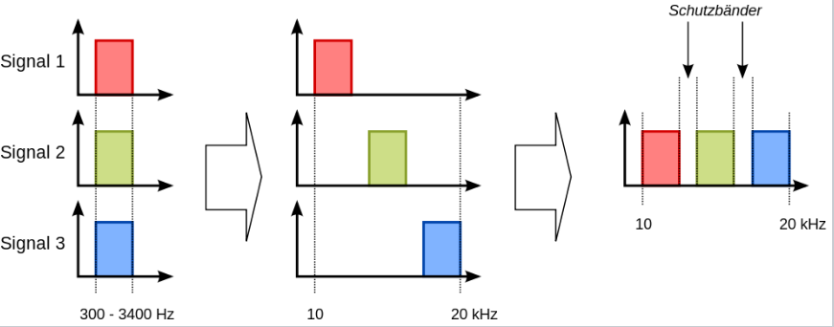
Mixování tří signálů V rámci FDM
Ochranné pásmo

Slide 73
OFDM (Orthogonal Frequency Division Multiplexing)
OFDM (anglicky Orthogonal Frequency Division Multiplexing, ortogonální multiplex s frekvenčním dělením) je širokopásmová modulace využívající frekvenční dělení kanálu.
Pracuje s tzv. rozprostřeným spektrem, kdy je signál vysílán na více vzájemně ortogonálních frekvencích , které jsou označovány jako subnosné.

Slide 74
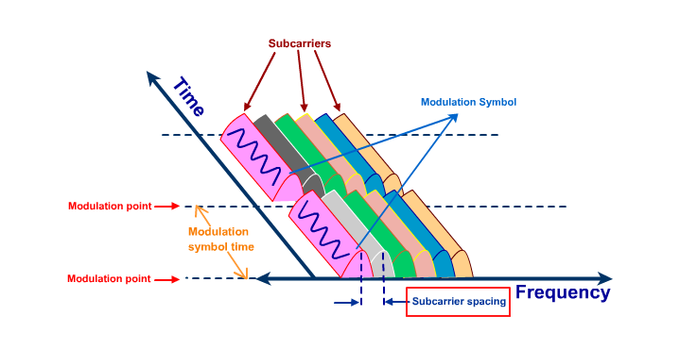
Podkanály v OFDM

Slide 75
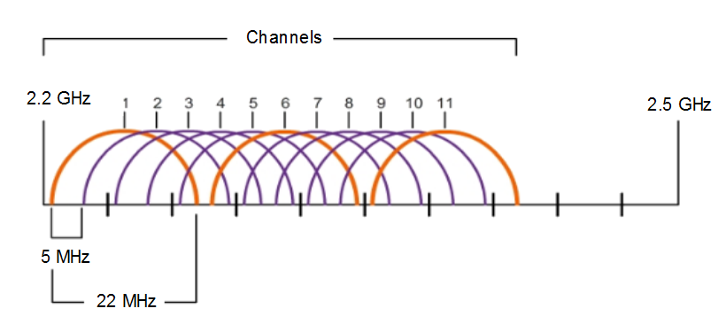
Channel Selection
The 2.4 GHz band is subdivided into multiple channels each allotted 22 MHz bandwidth and separated from the next channel by 5 MHz.
A best practice for 802.11b/g/n WLANs requiring multiple APs is to use non-overlapping channels such as 1, 6, and 11.
Notes:
12 – WLAN Concepts
12.5 – Channel Management
12.5.2 – Channel Selection

Slide 76
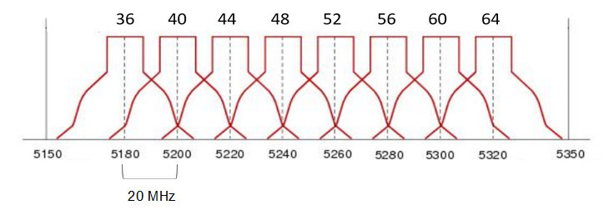
Channel Selection (Cont.)
For the 5GHz standards 802.11a/n/ac, there are 24 channels. Each channel is separated from the next channel by 20 MHz.
Non-overlapping channels are 36, 48, and 60.
Notes:
12 – WLAN Concepts
12.5 – Channel Management
12.5.2 – Channel Selection (Cont.)

Slide 77
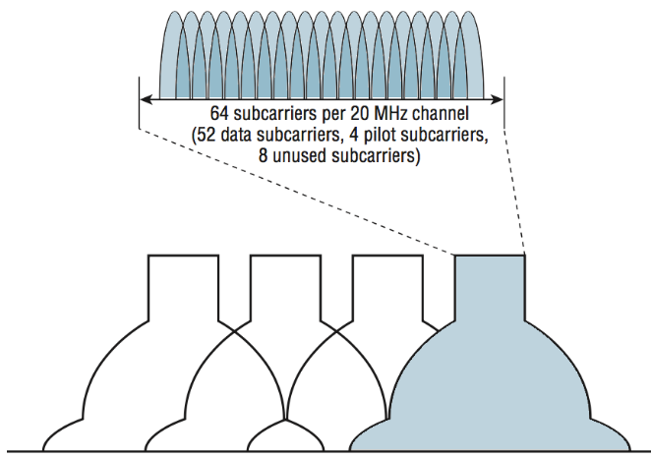
U 802.11n/ac je podkanálů 64 (Každý OFDM subcarrier je 312.5 KHz)
pilot – synchronizace

Slide 78
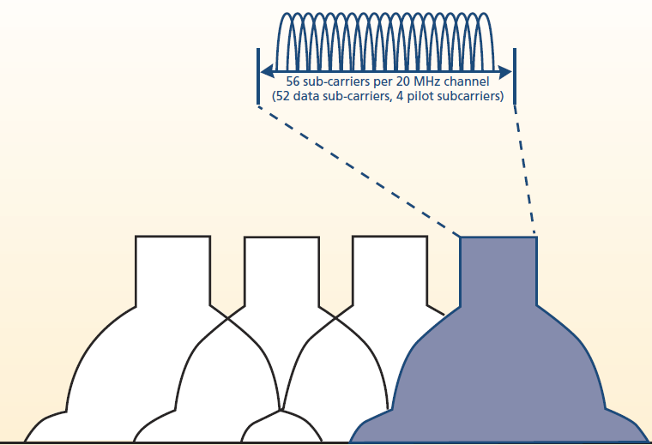
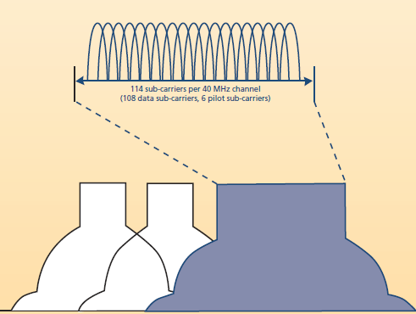
Následovalo zrychlení OFDM z 20 na 40 MHz a zvýšení počtu subkanálů
Notes:
Kanály OFDM 20 MHz a 40 MHz - jak je znázorněno na obrázku vlevo, vysílá starší 802.11a/g na kanál, který zaujímá frekvenci pásma 20 MHz. Každý kanál OFDM 20 MHz využívá 52 podskupin s 48 subnosiči, které přepravují data. Zbývající čtyři nosiče se používají jako pilotní tóny pro dynamickou kalibraci mezi vysílačem a přijímačem.
Stanice 802.11n mají schopnost také vysílat na 20 MHz kanálech, ale vysílačky 802.11n vysílají na čtyřech subnosičích, které mohou přenášet trochu více dat ve stejném kmitočtovém prostoru. Další vlastností zařízení 802.11n je schopnost přenášet a přijímat kanály OFDM o 40 MHz. Jak ukazuje obrázek vpravo, kanál 40 MHz zdvojnásobuje kmitočtovou šířku pásma, která je k dispozici pro přenos dat. Každý kanál 40 MHz využívá 114 subkanálů OFDM, z nichž 108 přenáší data. Na 40 Mhz mohou být 2 FDX přenosy, nevýhodou je ale překrývání pásem:

Slide 79
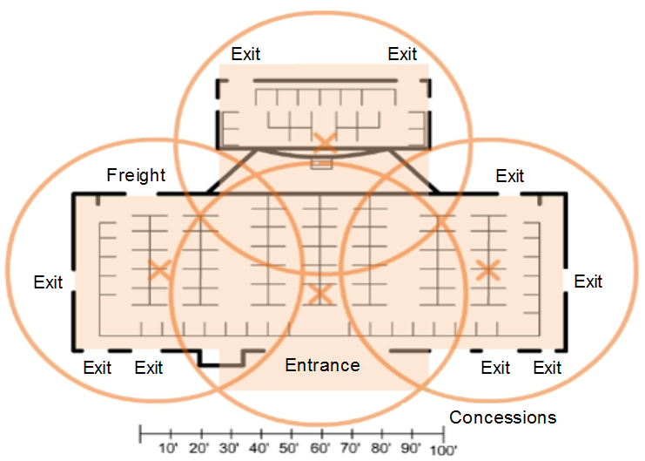
Plan a WLAN Deployment
The number of users supported by a WLAN depends on the following:
The geographical layout of the facility
The number of bodies and devices that can fit in a space
The data rates users expect
The use of non-overlapping channels by multiple APs and transmit power settings
When planning the location of APs, the approximate circular coverage area is important.
Notes:
12 – WLAN Concepts
12.5 – Channel Management
12.5.3 – Plan a WLAN Deployment
12.5.4 – Check Your Understanding – Channel Management

Slide 80
12.6 WLAN Threats
Notes:
12 - WLAN Concepts
12.6 – WLAN Threats

Slide 81
Video – WLAN Threats
This video will cover the following:
Interception of Data
Wireless Intruders
Denial of Service (DoS) Attacks
Rogue APs
Notes:
12 – WLAN Concepts
12.6 – WLAN Threats
12.6.1 – Video – WLAN Threats

Slide 82
Wireless Security Overview
A WLAN is open to anyone within range of an AP and the appropriate credentials to associate to it.
Attacks can be generated by outsiders, disgruntled employees, and even unintentionally by employees. Wireless networks are specifically susceptible to several threats, including the following:
Interception of data
Wireless intruders
Denial of Service (DoS) Attacks
Rogue APs
Notes:
12 – WLAN Concepts
12.6 – WLAN Threats
12.6.2 – Wireless Security Overview

Slide 83
DoS Attacks
Wireless DoS attacks can be the result of the following:
Improperly configured devices
A malicious user intentionally interfering with the wireless communication
Accidental interference
To minimize the risk of a DoS attack due to improperly configured devices and malicious attacks, harden all devices, keep passwords secure, create backups, and ensure that all configuration changes are incorporated off-hours.
Notes:
12 – WLAN Concepts
12.6 – WLAN Threats
12.6.3 – DoS Attacks

Slide 84
Rogue Access Points
A rogue (darebácké) AP is an AP or wireless router that has been connected to a corporate network without explicit authorization and against corporate policy.
Once connected, the rogue AP can be used by an attacker to capture MAC addresses, capture data packets, gain access to network resources, or launch a man-in-the-middle attack.
A personal network hotspot could also be used as a rogue AP. For example, a user with secure network access enables their authorized Windows host to become a Wi-Fi AP.
To prevent the installation of rogue APs, organizations must configure WLCs with rogue AP policies and use monitoring software to actively monitor the radio spectrum for unauthorized APs.
Notes:
12 – WLAN Concepts
12.6 – WLAN Threats
12.6.4 – Rogue Access Points

Slide 85
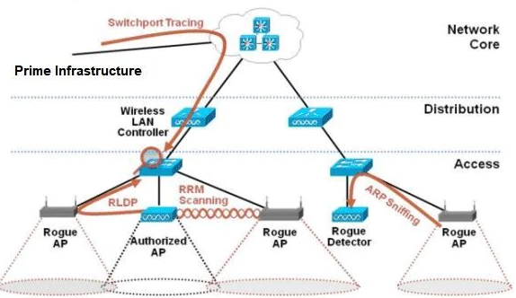
Cisco Rogue Management
Detekce - skenování pomocí správy rádiových zdrojů (RRM) se používá k detekci přítomnosti nepoctivých zařízení.
Klasifikace - Rogue Location Discovery Protocol (RLDP), identifikace, zda je nepoctivé zařízení připojeno ke kabelové síti.
Zmírnění - Uzavření portů přepínače, nepoctivé umístění a nepoctivé zadržení se používají ke sledování jeho fyzického umístění a zrušení hrozby nepoctivého zařízení.

Slide 86
Zpracování hlášení o Rogue AP
Řadič (controller) ověří, zda je neznámý AP v seznamu Friendly MAC. Pokud ano, řadič klasifikuje přístupový bod jako Friendly.
Pokud neznámý přístupový bod není v seznamu Friendly MAC, začne řadič používat pravidla klasifikace pro ty Rogue.
Pokud je darebák již klasifikován jako škodlivý, výstražný nebo přátelský, interní nebo externí, řadič jej automaticky neklasifikuje. Pokud je darebák klasifikován odlišně, řadič jej automaticky překlasifikuje, pouze pokud je darebák ve stavu výstrahy.
Řídicí jednotka použije první pravidlo na základě priority.
Pokud darebácký přístupový bod neodpovídá žádnému z nakonfigurovaných pravidel, řadič klasifikuje darebáka jako nezařazeného.
Řadič opakuje předchozí kroky pro všechny nepoctivé přístupové body.

Slide 87
Jiný klasifikační algoritmus

Slide 88
Man-in-the-Middle Attack
In a man-in-the-middle (MITM) attack, the hacker is positioned in between two legitimate entities in order to read or modify the data that passes between the two parties. A popular wireless MITM attack is called the “evil twin AP” attack, where an attacker introduces a rogue AP and configures it with the same SSID as a legitimate AP.
Defeating a MITM attack begins with identifying legitimate devices on the WLAN. To do this, users must be authenticated. After all of the legitimate devices are known, the network can be monitored for abnormal devices or traffic.
Notes:
12 – WLAN Concepts
12.6 – WLAN Threats
12.6.5 – Man-in-the-Middle Attack
12.6.6 – Check Your Understanding – WLAN Threats

Slide 89
12.7 Secure WLANs
Notes:
12 - WLAN Concepts
12.7 – Secure WLANs

Slide 90
Video – Secure WLANs
This video will cover the following:
SSID Cloaking
MAC Address Filtering
Authentication and Encryption Systems (Open Authentication and Shared Key Authentication)
Notes:
12 – Secure WLANs
12.7 – Secure WLANs
12.7.1 – Video – Secure WLANs

Slide 91
SSID Cloaking and MAC Address Filtering
To address the threats of keeping wireless intruders out and protecting data, two early security features were used and are still available on most routers and APs:
SSID Cloaking
APs and some wireless routers allow the SSID beacon frame to be disabled. Wireless clients must be manually configured with the SSID to connect to the network.
MAC Address Filtering
An administrator can manually permit or deny clients wireless access based on their physical MAC hardware address. In the figure, the router is configured to permit two MAC addresses. Devices with different MAC addresses will not be able to join the 2.4GHz WLAN.
Notes:
12 – WLAN Concepts
12.7 – Secure WLANs
12.7.2 – SSID Cloaking and MAC Address Filtering

Slide 92
802.11 Original Authentication Methods
The best way to secure a wireless network is to use authentication and encryption systems. Two types of authentication were introduced with the original 802.11 standard:
Open system authentication
No password required. Typically used to provide free internet access in public areas like cafes, airports, and hotels.
Client is responsible for providing security such as through a VPN.
Shared key authentication
Provides mechanisms, such as WEP, WPA, WPA2, and WPA3 to authenticate and encrypt data between a wireless client and AP. However, the password must be pre-shared between both parties to connect.
Notes:
12 – WLAN Concepts
12.7 – Secure WLANs
12.7.3 – 802.11 Original Authentication Methods

Slide 93
Shared Key Authentication Methods
There are currently four shared key authentication techniques available, as shown in the table.
Authentication Method | Description
Wired Equivalent Privacy (WEP) | The original 802.11 specification designed to secure the data using the Rivest Cipher 4 (RC4) encryption method with a static key. WEP is no longer recommended and should never be used.
Wi-Fi Protected Access (WPA) | A Wi-Fi Alliance standard that uses WEP but secures the data with the much stronger Temporal Key Integrity Protocol (TKIP) encryption algorithm. TKIP changes the key for each packet, making it much more difficult to hack.
WPA2 | It uses the Advanced Encryption Standard (AES) for encryption. AES is currently considered the strongest encryption protocol.
WPA3 | This is the next generation of Wi-Fi security. All WPA3-enabled devices use the latest security methods, disallow outdated legacy protocols, and require the use of Protected Management Frames (PMF).
Notes:
12 – WLAN Concepts
12.7 – Secure WLANs
12.7.4 – Shared Key Authentication Methods

Slide 94
Authenticating a Home User
Home routers typically have two choices for authentication: WPA and WPA2, with WPA 2 having two authentication methods.
Personal – Intended for home or small office networks, users authenticate using a pre-shared key (PSK). Wireless clients authenticate with the wireless router using a pre-shared password. No special authentication server is required.
Enterprise – Intended for enterprise networks. Requires a Remote Authentication Dial-In User Service (RADIUS) authentication server. The device must be authenticated by the RADIUS server and then users must authenticate using 802.1X standard, which uses the Extensible Authentication Protocol (EAP) for authentication.
Notes:
12 – WLAN Concepts
12.7 – Secure WLANs
12.7.5 – Authenticating a Home User

Slide 95
Encryption Methods
WPA and WPA2 include two encryption protocols:
Temporal Key Integrity Protocol (TKIP) – Used by WPA and provides support for legacy WLAN equipment. Makes use of WEP but encrypts the Layer 2 payload using TKIP.
Advanced Encryption Standard (AES) – Used by WPA2 and uses the Counter Cipher Mode with Block Chaining Message Authentication Code Protocol (CCMP) that allows destination hosts to recognize if the encrypted and non-encrypted bits have been altered.
Notes:
12 – WLAN Concepts
12.7 – Secure WLANs
12.7.6 – Encryption Methods

Slide 96
Authentication in the Enterprise
Enterprise security mode choice requires an Authentication, Authorization, and Accounting (AAA) RADIUS server.
There pieces of information are required:
RADIUS server IP address – IP address of the server.
UDP port numbers –UDP ports 1812 for RADIUS Authentication, and 1813 for RADIUS Accounting, but can also operate using UDP ports 1645 and 1646.
Shared key – Used to authenticate the AP with the RADIUS server.
Note: User authentication and authorization is handled by the 802.1X standard, which provides a centralized, server-based authentication of end users.
Notes:
12 – WLAN Concepts
12.7 – Secure WLANs
12.7.7 – Authentication in the Enterprise

Slide 97
WPA 3
Because WPA2 is no longer considered secure, WPA3 is recommended when available. WPA3 Includes four features:
WPA3 – Personal : Thwarts brute force attacks by using Simultaneous Authentication of Equals (SAE).
WPA3 – Enterprise : Uses 802.1X/EAP authentication. However, it requires the use of a 192-bit cryptographic suite and eliminates the mixing of security protocols for previous 802.11 standards.
Open Networks : Does not use any authentication. However, uses Opportunistic Wireless Encryption (OWE) to encrypt all wireless traffic.
IoT Onboarding : Uses Device Provisioning Protocol (DPP) to quickly onboard IoT devices.
Notes:
12 – WLAN Concepts
12.7 – Secure WLANs
12.7.8 – WPA 3
12.7.9 – Check Your Understanding – Secure WLANs

Slide 98
12.8 Module Practice and Quiz
Notes:
12 - WLAN Concepts
12.8 – Module Practice and Quiz

Slide 99
Module 12: Osvědčené postupy
Téma 12.1
Vysvětlete rozdíly mezi WPAN, WLAN, WMAN a WWAN.
Proč si myslíte, že existuje tolik standardů 802.11?
Téma 12.2
Kdy by bylo vhodné použít autonomní AP a AP založené na řadiči?
Diskutujte o situaci, kdy je potřeba bezdrátový adaptér USB.
Téma 12.3
Kdy by byly vhodné režimy ad hoc a režimy infrastruktury?
Jaký je rozdíl mezi BSS a ESS?
Diskutujte o parametrech vyjednaných mezi AP a bezdrátovým klientem pro úspěšné přidružení.
Téma 12.4
Proč by organizace používala CAPWAP?
Jaké možnosti poskytuje FlexConnect?

Slide 100
Module 12: Osvědčené postupy
Téma 12.5
Jaké je řešení pro nasycení frekvenčního kanálu?
Téma 12.6
Diskutujte o běžných útocích proti bezdrátovým sítím.
Jaké jsou způsoby, jak zmírnit tyto útoky?
Téma 12.7
Diskutujte o silných a slabých stránkách různých metod ověřování pomocí sdíleného klíče.
Pokud je to možné, zobrazte nastavení zabezpečení bezdrátové sítě na přístupovém bodu.

Slide 101
Module 12: Best practices
Topic 12.1
Explain the differences between WPAN, WLAN, WMAN and WWAN.
Why do you think there are so many 802.11 standards?
Topic 12.2
When would using autonomous AP and controller based AP be appropriate?
Discuss a situation where a USB wireless adapter is needed.
Topic 12.3
When would ad hoc and infrastructure modes be appropriate?
What is the difference between a BSS and a ESS?
Discuss the parameters that are negotiated between AP and wireless client for successful association. If possible list them on the board.
Topic 12.4
Why would an organization use CAPWAP?
What capability is provided by FlexConnect?
Notes:
101

Slide 102
Module 12: Best practices
Topic 12.5
What is a solution for frequency channel saturation?
List on the board and discuss considerations when planning the location of APs in a building.
Topic 12.6
Discuss the common attacks made against wireless networks.
What are some ways to mitigate these attacks?
Topic 12.7
Ask the students or have a class discussion
Discuss the strengths and weaknesses of the various shared key authentication methods.
If possible display the wireless security settings on an AP.
Notes:
102

Slide 103
Module Practice and Quiz What did I learn in this module?
A Wireless LANs (WLANs) are based on IEEE standards and can be classified into four main types: WPAN, WLAN, WMAN, and WWAN.
Wireless technology uses the unlicensed radio spectrum to send and receive data. Examples of this technology are Bluetooth, WiMAX, Cellular Broadband, and Satellite Broadband.
WLAN networks operate in the 2.4 GHz frequency band and the 5 GHz band.
The three organizations influencing WLAN standards are the ITU-R, the IEEE, and the Wi-Fi Alliance.
CAPWAP is an IEEE standard protocol that enables a WLC to manage multiple APs and WLANs.
DTLS is a protocol provides security between the AP and the WLC.
Wireless LAN devices have transmitters and receivers tuned to specific frequencies of radio waves to communicate. Ranges are then split into smaller ranges called channels: DSSS, FHSS, and OFDM.
The 802.11b/g/n standards operate in the 2.4 GHz to 2.5GHz spectrum. The 2.4 GHz band is subdivided into multiple channels. Each channel is allotted 22 MHz bandwidth and is separated from the next channel by 5 MHz.
Wireless networks are susceptible to threats, including: data interception, wireless intruders, DoS attacks, and rogue APs.
To keep wireless intruders out and protect data, two early security features are still available on most routers and APs: SSID cloaking and MAC address filtering.
There are four shared key authentication techniques available: WEP, WPA, WPA2, and WPA3.
Notes:
12 – WLAN Concepts
12.8 – Module Practice and Quiz
12.8.1 – What did I learn in this module?
12.8.2 – Module Quiz – WLAN Concepts

Slide 104
Module 12: WLAN Concepts New Terms and Commands
WPAN WLAN WMAN WWAN Bluetooth 802.11 Electromagnetic spectrum ITU IEEE Lightweight AP (LAP) Lightweight Access Point Protocol (LWAPP) Wireless LAN Controller (WLAC) SSID Autonomous AP Controller-based AP Omni directional antenna Directional antenna MIMO antenna Ad hoc mode Infrastructure mode | Tethering Basic Service Set (BSS) Extended Service Set (ESS) Control and Provisioning of Wireless Access Points (CAPWAP) protocol Datagram Transport Layer Security (DTLS) FlexConnect Direct-Sequence Spread Spectrum (DSSS) Frequency-Hopping Spread Spectrum (FHSS) Orthogonal Frequency-Division Multiplexing (OFDM) Wired Equivalent Privacy (WEP) Wi-Fi Protected Access (WPA) WPA2 WPA3 Temporal Key Integrity Protocol (TKIP) Advanced Encryption Standard (AES)

